Slide 1
4132404 การสื่อสารข้อมูลและเครือข่ายคอมพิวเตอร์ บทที่ 4 เทคโนโลยี LAN
ผู้สอน อ.ปุริม ชฎารัตนฐิติ
E-mail: purim_it@hotmail.com

Slide 2
เนื้อหา
โทโปโลยี
อีเธอร์เน็ต
Token Ring
FDDI
Wireless LAN
โทโปโลยีของ WLAN
เทคโนโลยี WLAN
มาตรฐาน IEEE 802.11
แบบอ้างอิง WLAN

Slide 3
เทคโนโลยีเครือข่ายท้องถิ่น
LAN (Local Area Network) คือ เครือข่ายข้อมูลความเร็วสูงและทนทานต่อการเกิดข้อผิดพลาดระหว่างการรับส่ง ข้อมูล เครือข่าย LAN นั้น จะครอบคลุมพื้นที่ขนาดเล็ก โดยปกติจะเป็นการเชื่อมต่อคอมพิวเตอร์ เครื่องพิมพ์ และอุปกรณ์อื่นๆ ที่อยู่ไม่ห่างกันมากนัก เครือข่าย LAN ได้ให้ประโยชน์แก่ผู้ใช้หลายอย่าง เช่น การแชร์กันใช้อุปกรณ์และแอพพลิเคชัน การแลก เปลี่ยนไฟล์ระหว่างผู้ใช้ การสื่อสารโดยอีเมล์ และแอพพลิเคชันอื่นๆ

Slide 4
เทคโนโลยีเครือข่ายท้องถิ่น(ต่อ)
เทคโนโลยี LAN มีหลายประเภท เช่น Ethernet, Token Ring, FDDI และ Wireless LAN เป็นต้น แต่ที่นิยมกันมากที่สุด ในปัจจุบันคือ อีเธอร์เน็ต (Ethernet) ซึ่ง อีเธอร์เน็ตเองยังจำแนนออกได้หลายประเภทย่อย ขึ้นอยู่กับความเร็ว โทโปโลยี และ สายสัญญาณที่ใช้ โทคโนโลยี LAN แต่ละประเภทมีทั้งข้อดีข้อเสียแตกต่างกัน การเลือกใช้เทคโนโลยีเหล่านี้ควรให้เหมาะกับ ลักษณะการใช้งานเครือข่ายขององค์กร

Slide 5
โทโปโลยี
โทโปโลยีของเครือข่าย (Network Topology) จะอธิบายถึงแผนผังการเชื่อมต่อคอมพิวเตอร์ลักษณะทางกายภาพ (Physical Topology) หรือทางตรรกะ (Logical Topology) ซึ่งจะแสดงถึงตำแหน่งของคอมพิวเตอร์และอุปกรณ์เครือข่ายอื่นๆ และ เส้นทางการเชื่อมต่อของอุปกรณ์เหล่านี้ โทโปโลยีเครือข่ายอาจจะมีผลต่อสมรรถนะของเครือข่ายได้ การเลือกโทโปโลยีอาจมีผลต่อ
ประเภทของอุปกรณ์ที่ใช้ในเครือข่าย
สมรรถนะของอุปกรณ์เหล่านั้น
ความสามารถในการขยายของเครือข่าย
วิธีการดู แลและจัดการเครือข่าย

Slide 6
โทโปโลยี
การเชื่อมต่อคอมพิวเตอร์ โทโปโลยีที่ใช้ต้องสัมพันธ์กับสายสัญญาณ เน็ตเวิร์คการ์ด ระบบปฏิบัติการเครือข่าย และ อุปกรณ์ เครือข่ายอื่นๆ ที่จะเชื่อมกันเป็นเครือข่าย การเลือกโทโปโลยีของเครือข่ายต้องมีการวางแผนที่ดี เพราะโทโปโลยีจะมีผลต่อชนิดของสายสัญญาณที่ใช้ รวมถึงลักษณะการเดินสายสัญญาณด้วย โทโปโลยียังเป็นตัวกำหนดลักษณะการสื่อสารกัน ระหว่างคอมพิวเตอร์ด้วย ต่างโทโปโลยีกันต้องใช้วิธีการสื่อสารข้อมูลที่ต่างกัน และวิธีการนี้จะมีผลอย่างมากต่อประสิทธิภาพ ของเครือข่าย รูปแบบของโทโปโลยีของเครือข่ายหลักๆ มีดังต่อไปนี้

Slide 7
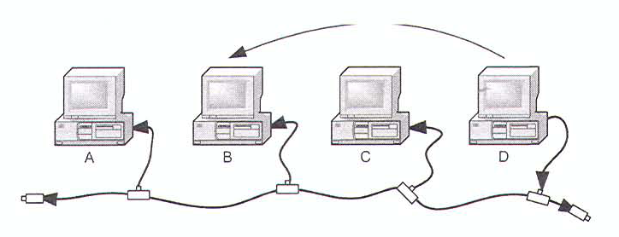
โทโปโลยีแบบบัส (Bus Topology)
โทโปโลยีแบบบัส บางทีก็เรียกว่า Linear bus เพราะมีการเชื่อมต่อแบบเส้นตรงซึ่งเป็นลักษณะการเชื่อมต่อที่ง่ายที่สุด และเป็นโทโปโลยีที่นิยมกันมากที่สุดในสมัยแรกๆ

Slide 8
โทโปโลยีแบบบัส (Bus Topology)
ลักษณะการส่งข้อมูล การส่งข้อมูลบนเครือข่ายที่มีโทโปโลยีแบบบัสนั้นข้อมูลจะถูกส่งไปบนสาย สัญญาณในรูปแบบของสัญญาณอิเล็กทรอนิกส์ ซึ่งสัญญาณนี้จะเดินทางไปถึงคอมพิวเตอร์ทุกเครื่องที่เชื่อมต่อเข้ากับสื่อ กลางบัส แต่เฉพาะคอมพิวเตอร์เครื่องที่มีอยู่ตรงกับที่อยู่ของผู้รับที่อยู่ในข้อมูล เท่านั้น จึงจะนำข้อมูลนั้นไปทำการโพรเซสส์ต่อไป ส่วนเครื่องอื่นๆ ก็จะไม่สนใจข้อมูลนั้น เนื่องจากสายสัญญาณเป็นสื่อกลางที่ใช้ร่วมกัน ดังนั้นคอมพิวเตอร์แค่เครื่องเดียวเท่านั้นที่จะส่งข้อมูลได้ในเวลาใดเวลา หนึ่ง

Slide 9
โทโปโลยีแบบบัส (Bus Topology)
จำนวนคอมพิวเตอร์ที่พ่วงต่อเข้ากับสื่อกลางจะมีผลต่อประสิทธิภาพของเครือข่าย เพราะยิ่งจำนวนคอมพิวเตอร์มีมากเท่าไร ยิ่งทำให้คอมพิวเตอร์ต้องรอนานเพื่อที่จะส่งข้อมูล ซึ่งอาจมีผลทำให้เครือข่ายช้ามากขึ้นยังไม่มีวิธีการที่เป็นมาตรฐานในการวัดว่าจำนวนคอมพิวเตอร์ที่เชื่อมต่อเข้ากับเครือข่ายมีผลกระทบต่อ ประสิทธิภาพของเครือข่ายอย่างไร ปัจจัยที่ทำให้ประสิทธิภาพของเครือข่ายลดลงนั้นไม่ใช่เฉพาะจำนวนคอมพิวเตอร์ อย่างเดียว สิ่งต่อไปนี้เป็นปัจจัยอื่นที่อาจมีผลต่อประสิทธิภาพของเครือข่ายได้
ประสิทธิภาพของฮาร์ดแวร์ของคอมพิวเตอร์ในเครือข่าย
จำนวนของโปรแกรมที่กำลังรันบนเครื่องคอมพิวเตอร์
ชนิดของแอพพลิเคชันที่ใช้เครือข่าย เช่น แอพพลิเคชันแบบไคลเอนท์เซิร์ฟเวอร์ โปรแกรมถ่ายโดนไฟล์ผ่านเครือข่าย เป็นต้น
ระยะห่างระหว่างคอมพิวเตอร์ในเครือข่าย

Slide 10
การสะท้อนกลับของสัญญาณและเทอร์มิเนเตอร์
เนื่อง จากข้อมูลที่ส่งไปในเครือข่ายอยู่ในรูปของสัญญาณอิเล็กทรอนิกส์ สัญญาณนี้จะต้องเดินทางจากปลายข้างหนึ่งไปยังปลายอีกข้างหนึ่งของสายสัญญาณ ถ้าไม่มีการจำกัดสัญญาณนี้มันก็จะสะท้อนกลับมาบนสายสัญญาณ ซึ่งอาจทำให้เครื่องอื่นๆ ไม่สามารถส่งข้อมูลได้ ดังนั้น จึงจำเป็นต้องมีการหยุดการสะท้อนกลับไปกลับมาของสายสัญญาณนี้หลังจากที่ ข้อมูลได้ส่งถึงที่หมายเรียบร้อย

Slide 11
การสะท้อนกลับของสัญญาณและเทอร์มิเนเตอร์
ตัวเทอร์มิเนเตอร์ (Terminater) จะ ทำหน้าที่ดูดกลืนสัญญาณเพื่อไม่ให้สะท้อนกลับ และจะถูกติดไว้ที่ปลายสัญญาณ การดูดกลืนสัญญาณนี้จะทำให้สัญญาณว่าง และพร้อมสำหรับการส่งข้อมูลอีกที่ปลายทั้งสองข้างของสายสัญญาณจะต้องเสียบ เข้ากับสิ่งใดสิ่งหนึ่ง เช่น เน็ตเวิร์คการ์ด หรือตัวเชื่อมต่อ ที่ใช้ในการเชื่อมต่อสายสัญญาณให้มีระยะยาวขึ้น ปลายที่ไม่ได้เสียบเข้ากับอุปกรณ์จะต้องติดตัวเทอร์มิเนเตอร์เพื่อป้องกัน การสะท้อนกลับของสัญญาณ

Slide 12
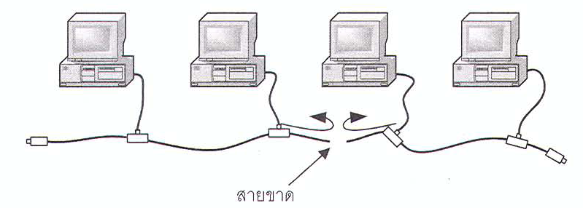
การรบกวนการสื่อสารข้อมูลของเครือข่าย
เมื่อเกิดสายสัญญาณขาด ณ จุดใดจุดหนึ่ง หรือมีการถอดปลายสายออกจากเครื่องคอมพิวเตอร์ซึ่งจะทำให้สายสัญญาณ ณ จุดนั้นไม่มีตัวเทอร์มิเนเตอร์ อันเป็นเหตุให้สัญญาณสะท้อนกลับ ซึ่งจะไปรบกวนสัญญาณเดิม และทำให้ข้อมูลนั้นเสียไป สัญญาณนี้ก็จะสะท้อนกลับไปกลับมาซึ่งทำให้ไม่สามารถส่งข้อมูลใหม่ได้ นี่เป็นเหตุผลหนึ่งที่ทำให้เครือข่ายประเภทนี้ล่ม

Slide 13
ความสามารถในการขยายเครือข่าย
เมื่อ ต้องการเชื่อมต่อคอมพิวเตอร์ใหม่เข้ากับเครือข่าย จำเป็นต้องใช้สายสัญญาณที่ยาวขึ้น สายสัญญาณที่ใช้ในโทโปโลยีแบบบัสนี้สามารถต่อให้ยาวขึ้นโดย 2 วิธี
ใช้หัวเชื่อมต่อซึ่งเรียกว่า barrel connector
ใช้อุปกรณ์ทวนสัญญาณ หรือ repeater

Slide 14
ความสามารถในการขยายเครือข่าย
ใช้หัวเชื่อมต่อซึ่งเรียกว่า “barrel connector “ เชื่อม ต่อสายสัญญาณสองเส้นซึ่งจะทำให้สายสัญญาณยาวขึ้น อย่างไรก็ตามการใช้หัวเชื่อมต่อนี้จะลดกำลังของสัญญาณ ฉะนั้นควรหลีกเลี่ยงการใช้หัวเชื่อมต่อให้มากที่สุด การใช้สายสัญญาณที่ยาวเส้นเดียวจะดีกว่าการใช้สายสัญญาณหลายๆ เส้นเชื่อมต่อกันให้ยาวขึ้น การใช้หัวเชื่อมต่อหลายที่อาจจะทำให้สัญญาณลดทอนลงไป ซึ่งอาจมีผลทำให้ได้รับข้อมูลไม่ถูกต้อง

Slide 15
ความสามารถในการขยายเครือข่าย
ใช้อุปกรณ์ทวนสัญญาณ หรือ repeater อุปกรณ์ตัวนี้จะใช้ในการเชื่อมต่อสายสัญญาณให้ยาวขึ้น และในขณะเดียวกันก็เพิ่มกำลังให้กับสัญญาณด้วย

Slide 16
สำหรับโทโปโลยีแบบดาว (Star Topology)
สำหรับโทโปโลยีแบบดาว (Star Topology) นี้ คอมพิวเตอร์แต่ละเครื่องจะเชื่อมต่อด้วยสายสัญญาณเข้ากับอุปกรณ์รวมศูนย์ที่ เรียกว่า “ ฮับ” โดยการเชื่อมต่อแบบดวงดาวคือ เมื่อคอมพิวเตอร์เครื่องใดจะส่งข้อมูลก็จะส่งไปที่ฮับก่อน แล้วฮับจะทำหน้าที่กระจายข้อมูลไปยังทุกเครื่องที่เชื่อมเข้ากับฮับ การต่อแบบนี้เริ่มใช้ในสมัยแรกๆ โดยการเชื่อมต่อเทอร์มินอลกับเครี่องเมนเฟรม

Slide 17
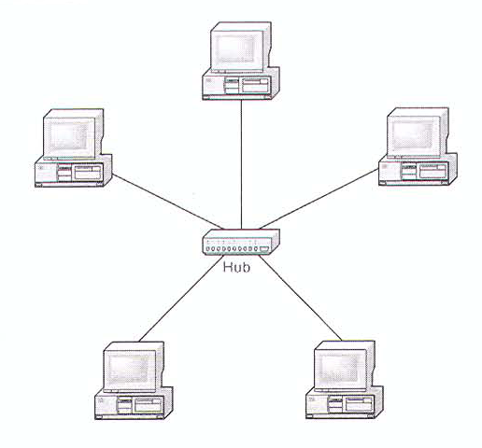
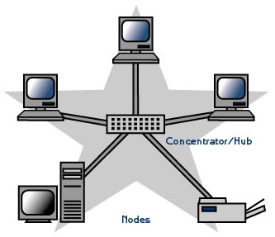
สำหรับโทโปโลยีแบบดาว (Star Topology)

Slide 18
สำหรับโทโปโลยีแบบดาว (Star Topology)
การ เชื่อมต่อแบบนี้มีข้อดี คือ การรวมศูนย์เพื่อการบริหารทรัพยากร อย่างไรก็ตามการเชื่อมต่อแบบนี้จะสิ้นเปลืองสายสัญญาณมาก เนื่องจากทุกเครื่องต้องใช้สายสัญญาณเชื่อมต่อเข้ากับฮับ และอีกอย่างหนึ่งถ้าหากอุปกรณ์ที่ทำหน้าที่เป็นศูนย์กลางรับส่งข้อมูลหยุดทำงาน ระบบเครือข่ายก็จะล่มทันที แต่อย่างน้อยก็รู้สาเหตุ ข้อดีอีกอย่างของโทโปโลยีแบบนี้ คือ ถ้าสายสัญญาณขาด เฉพาะเครื่องที่ใช้สายสัญญาณนั้นเท่านั้นที่ไม่สามารถใช้เครือข่ายได้ ส่วนเครื่องอื่นๆ ยังใช้เครือข่ายได้เช่นเดิม เนื่องจากฮับจะทำหน้าที่เป็นตัวสิ้นสุดสัญญาณโดยอัตโนมัติเมื่อสายขาด การเชื่อมต่อแบบนี้จะเป็นที่นิยมมากในปัจจุบัน เนื่องจากอีเธอร์เน็ตซึ่งกลายเป็นที่นิยมมากในปัจจุบันก็ใช้การเชื่อมต่อ หรือโทโปโลยีแบบดวงดาว

Slide 19
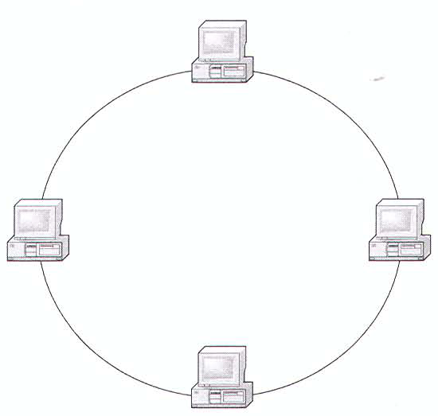
โทโปโลยีแบบวงแหวน
โทโปโลยีแบบวงแหวนนี้จะใช้สายสัญญาณเชื่อมต่อ คอมพิวเตอร์เป็นห่วงหรือวงแหวน การเชื่อมต่อแบบนี้สัญญาณจะเดินทางเป็นวงกลมในทิศทางเดียว และจะวิ่งผ่านคอมพิวเตอร์แต่ละเครื่อง ซึ่งจะทำหน้าที่ทวนสัญญาณไปในตัวแล้วส่งผ่านไปเครื่องถัดไป ซึ่งถ้าคอมพิวเตอร์เครื่องหนึ่งเครื่องใดหยุดทำงานก็จะทำให้ระบบเครือข่าย ล่มเช่นกัน

Slide 20
การส่งต่อโทเคน (Token Passing)
วิธีที่จะส่งข้อมูลในโทโปโลยีแบบวงแหวนเรียกว่าการส่งต่อโทเคน โทเคนเป็นข้อมูลพิเศษที่ส่งผ่านในเครือข่ายแบบวงแหวน แต่ละเครือข่ายจะมีเพียงโทเคนเดียวเท่านั้น โทเคนนี้จะส่งต่อกันไปเรื่อยๆ สำหรับเครื่องที่ต้องการส่งข้อมูลเมื่อได้รับโทเคนแล้วก็จะมีสิทธิ์ที่จะส่ง ข้อมูล การส่งข้อมูลก็ทำได้โดยใส่ที่อยู่ของเครื่องรับไว้ในข้อมูลแล้วส่งต่อๆ กันไป เมื่อข้อมูลมาถึงเครื่องปลายทาง หรือเครื่องที่มีที่อยู่ตรงกับที่ระบุในเฟรมข้อมูล เครื่องนั้นก็จะนำข้อมูลไปโพรเซสส์ และส่งเฟรมข้อมูลตอบรับกลับไปยังเครื่องส่งเพื่อบอกให้ทราบว่าได้รับข้อมูล เรียบร้อยแล้ว เมื่อเครื่องส่งได้รับการตอบรับแล้ว ก็จะส่งผ่านโทเคนต่อไปยังเครื่องถัดไป เพื่อเครื่องอื่นจะได้มีโอกาสส่งข้อมูลบ้าง

Slide 21
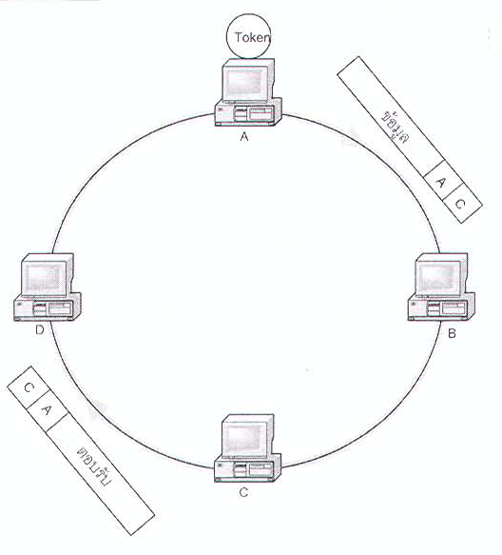
การส่งต่อโทเคน (Token Passing)

Slide 22
โทโปโลยีแบบเมซ (Mesh Topology)
โทโปโลยีเมซคือ การเชื่อมต่อคอมพิวเตอร์แบบสมบูรณ์ กล่าวคือ คอมพิวเตอร์ทุกเครื่องในเครือข่ายจะเชื่อมต่อถึงกันหมดโดยใช้สายสัญญาณทุก การเชื่อต่อ วิธีการนี้จะเป็นการสำรองเส้นทางเดินทางข้อมูลได้เป็นอย่างดี เช่น ถ้าสายสัญญาณเส้นใดเส้นหนึ่งขาด ก็ยังมีเส้นทางอื่นที่สามารถส่งข้อมูลได้ นอกจากนี้ยังเป็นระบบที่มีความเชื่อถือได้สูง แต่ข้อเสียก็คือ เครือข่ายแบบนี้จะใช้สัญญาณมาก ดังนั้น ค่าใช้จ่ายในการติดตั้งระบบก็เพิ่มขึ้น

Slide 23
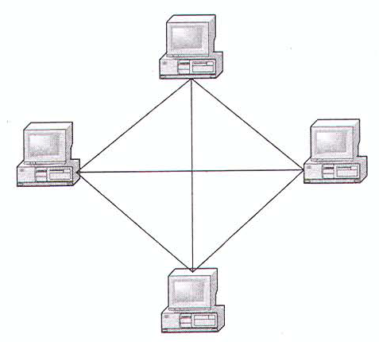
โทโปโลยีแบบเมซ (Mesh Topology)
ในการเชื่อมต่อจริงๆ นั้นการเชื่อมต่อแบบเมซนั้นมีการใช้งานน้อยมาก ข้อเสียก็คือการเชื่อมต่อหลายจุด แต่เนื่องจาก ข้อดีของการเชื่อมต่อแบบเมซ คือ การมีเส้นทางสำรองข้อมูล จึงได้มีการประยุกต์ใช้การเชื่อมต่อแบบเมซบางส่วน หรือการเชื่อมต่อแบบเมซที่ไม่สมบูรณ์ กล่าว คือ จะเชื่อมต่อเฉพาะสิ่งที่จำเป็นหรือสำคัญเท่านั้น

Slide 24
อีเธอร์เน็ต
ปัจจุบันเป็นที่ยอมรับกันว่า อีเธอร์เน็ต (Ethernet) เป็นเทคโนโลยีเครือข่ายที่เป็นฐานหลักของเทคโนโลยีสารสนเทศทั้งหมด เนื่องจากเป็นเทคโนโลยีเครือข่ายแบบท้องถิ่นที่นิยมมากที่สุด อีเธอร์เน็ตมีอายุกว่า 30 ปีแล้ว และได้มีการพัฒนาอย่างต่อเนื่อง ด้วยเหตุนี้จึงเป็นการยากที่จะพัฒนาเทคโนโลยีใหม่มาแทนก็ได้ เทคโนโลยีนี้ได้ถูกพัฒนาและปรับปรุงภายใต้ความดูแลและรับผิดชอบของสถาบัน IEEE ( Institute of Electrical and Electronics Engineer) โดยสิ่งที่สำคัญอย่างหนึ่งในการเปลี่ยนแปลงและปรับปรุงคือ การเพิ่มความเร็วในการรับส่งข้อมูลหรือแบนด์วิธ (Bandwidth)

Slide 25
อีเธอร์เน็ต
ในการปรับ ปรุงครั้งแรกนั้นเป็นการปรับจากความเร็วเดิมที่ 10 Mbps เป็น 100 Mbps ซึ่งในการปรับปรุงครั้งนั้นได้มีการพัฒนาชั้นกายภาพใหม่ (Physical Layer) เพื่อให้สามารถรับส่งข้อมูลได้ที่ความเร็ว 100 Mbps และในการปรับปรุงชั้นกายภาพนี้ทำให้ต้องมีการปรับเปลี่ยนชั้นเชื่อมโยง ข้อมูลเช่นกัน มาตรฐานใหม่นี้เรียกว่า “ อีเธอร์เน็ตความเร็วสูง หรือฟาสต์ อีเธอร์เน็ต (Fast Ethernet)” และได้รับความนิยมเหนือ ATM (Asynchronous Transfer Mode)

Slide 26
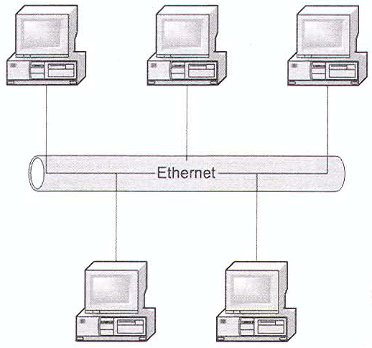
อีเธอร์เน็ต

Slide 27
อีเธอร์เน็ต
ในสมัยแรกคำว่า "อีเธอร์เน็ต กับ CSMA/CD" มักจะหมายถึงระบบเครือข่ายชนิดเดียวกัน เนื่องจากอีเธอร์เน็ตจะใช้โปรโตคอล CSMA/CD ในการเข้าถึงสื่อกลางในการรับส่งข้อมูล แต่ปัจจุบันความหมายของอีเธอร์เน็ตได้เปลี่ยนไปเพราะได้มีการปรับปรุง เทคโนโลยี เช่น อีเธอร์เน็ตความเร็วสูง (Fast Ethernet) ได้พัฒนาโปโตคอลในชั้นกายภาพใหม่ และมีการปรับเปลี่ยนกลไกในการเข้าใช้สื่อกลางเล็กน้อย สิ่งที่สำคัญที่สุดคือ การเพิ่มการรับส่งข้อมูลแบบฟูลล์ดูเพล็ก (Full Duplux) ซึ่งการรับส่งข้อมูลแบบนี้จะใช้สายคู่บิดเกลียวในการส่งข้อมูลและอีกหนึ่ง คู่ในการรับข้อมูล เมื่อใช้เทคโนโลยีสวิตชิ่ง (Switching) ทำให้กำจัดปัญหาในการเข้าใช้สื่อกลางได้ เนื่องจากไม่จำเป็นต้องแชร์สื่อนำสัญญาณร่วมกันอุปกรณ์เครือข่ายสามารถรับ ส่งข้อมูลได้ในอัตราที่สูงขึ้น ซึ่งประสิทธิภาพของเครือข่ายจะถูกจำกัดโดยสายสัญญาณที่ใช้มากกว่า ดังนั้นคำว่า CSMA/CD ก็จะใช้แทนคำว่าอีเธอร์เน็ตไม่ได้อีกต่อไป

Slide 28
เครือข่ายแบบโทเคนริง (Token Ring)
เป็นเทคโนโลยีที่พัฒนาโดยบริษัท IBM ในช่วงทศวรรษที่ 1970 ปัจจุบันยังคงเป็นเทคโนโลยีเครือข่าย LAN หลักของบริษัท IBM และเป็นเทคโนโลยีเครือข่ายที่นิยมมากรองจากอีเธอร์เน็ต ในสมัยแรก ๆ หลังจากที่ IBM ได้พัฒนาเทคโนโลยีนี้แล้ว IEEE ได้นำมาเป็นแม่แบบในการพัฒนามาตรฐาน IEEE 802.5 ซึ่งเป็นเครือข่ายที่เหมือนกับโทเคนริงของบริษัท IBM อย่างไรก็ตามในปัจจุบันคำว่า “Token Ring” จะหมายถึงทั้งโทเคนริงของบริษัทไอบีเอ็มและมาตรฐาน IEEE 802.5 แต่ในหนังสือเล่มนี้ถ้ากล่าวถึงโทเคนริงผู้เขียนจะหมายถึงเครือข่ายทั้งสองประเภท

Slide 29
เครือข่ายแบบโทเคนริง (Token Ring)
ถึงแม้ว่ามาตรฐานโทเคนริงของบริษัทไอบีเอ็มและ IEEE 802.5 จะเหมือนกันเกือบทั้งหมด แต่ก็มีบางข้อกำหนดที่แตกต่างกัน เช่น โทเคนริงของไอบีเอ็มจะมีข้อกำหนดเกี่ยวกับโทโปโลยีว่าเป็นแบบดวงดาวซึ่งจะมี อุปกรณ์ศูนย์กลางที่เรียกว่า “MSAU (Multi-Station Access Unit)” ส่วนมาตรฐาน IEEE 802.5 ไม่ได้กำหนดโทโปโลยี แต่เมื่อสร้างจริง ๆ ก็มีโทโปโลยีแบบดวงดาว ข้อแตกต่างอื่น ๆ ก็คือ ประเภทของสายสัญญาณที่ใช้ มาตรฐานของไอบีเอ็มจะกำหนดให้ใช้สายสัญญาณ UTP ส่วน IEEE 802.5 ไม่ได้กำหนดประเภทของสายสัญญาณที่ใช้ ตาราง 4.1 แสดงข้อเปรียบเทียบระหว่างมาตราฐานโทเคนริงของไอบีเอ็มและ IEEE 802.5

Slide 30
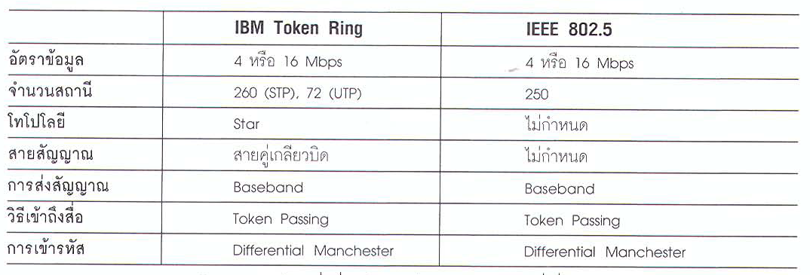
เครือข่ายแบบโทเคนริง (Token Ring)

Slide 31
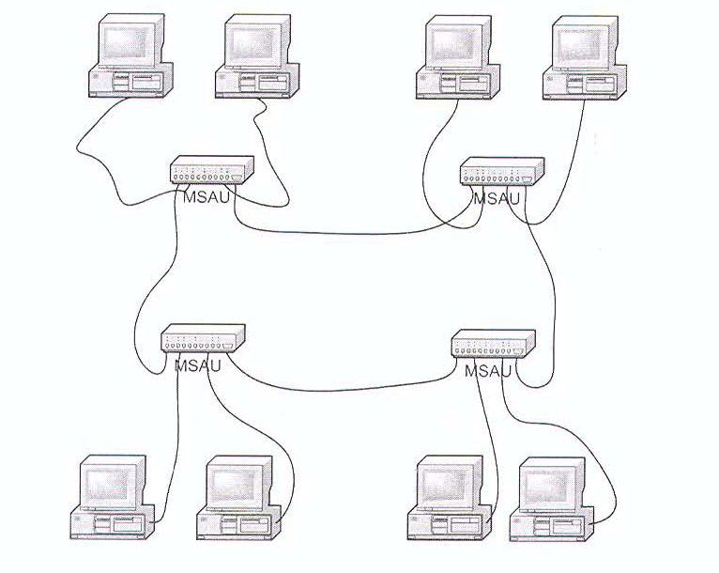
รูปแบบการเชื่อมต่อของโทเคนริง
ในเครือข่ายโทเคนริงทุกสถานีจะเชื่อมต่อโดยตรงกับ MSAU หรือจะเรียกว่าโทเคนริงฮับก็ได้ ดังนั้นจึงมีโทโปโลยีแบบดวงดาว ในหนึ่งเครือข่ายอาจมีมากกว่าหนึ่งฮับก็ได้ ซึ่งถ้ามีมากกว่าหนึ่งฮับขึ้นไป การพ่วงต่อฮับต้องเป็นไปในรูปแบบวงแหวน

Slide 32
เทคนิคการส่งข้อมูล
การส่งต่อโทเคน (Token-Passing) เป็นเทคนิคเดียวกับเครือข่าย FDDI เฟรมข้อมูล หรือ “โทเคน” (Token) จะส่งต่อๆ กันเป็นวงกลม สถานีที่ได้รับโทเคนเท่านั้น จึงจะมีสิทธิ์ส่งข้อมูลไปยังในเครือข่าย ถ้าสถานีใดได้รับโทเคน แต่ไม่มีข้อมูลที่จะส่งก็ต้องส่งโทเคนต่อไปยังสถานีถัดไป แต่ละสถานีจะมีเวลาจำกัดในการส่งข้อมูล ถ้าสถานีได้รับโทเคน มีข้อมูลที่จะส่ง ก็จะปรับเปลี่ยนเฟรมโทเคนเป็นเฟรมข้อมูล แล้วส่งเฟรมข้อมูลไปยังสถานีถัดไป จนถึงสถานีปลายทาง เฟรมข้อมูลจะถูกคัดลอกไว้ สถานีปลายทางจะใส่ข้อมูลในเฟรม เพื่อแจ้งให้สถานีส่งทราบว่าได้รับข้อมูลแล้ว จากนั้นเฟรมจะส่งต่อๆ กันไปจนเฟรมข้อมูลกลับมาที่สถานีส่ง เทคนิคการส่งข้อมูลแบบนี้จะป้องกันการชนกันของข้อมูล (Collision) ที่เกิดในเครือข่ายอีเธอร์เน็ต

Slide 33
ระบบการจัดลำดับความสำคัญ
เครือข่ายแบบโทเคนริง สามารถจัดลำดับความสำคัญให้กับผู้ใช้หรือสถานีที่มีความสำคัญ มีสิทธิ์ในการส่งข้อมูลได้มากกว่า
ในเฟรมของโทเคนริง จะมีฟิลด์ที่ควบคุมสิทธิพิเศษ คือ ฟิลด์ Priority และ Reservation
เมื่อสถานีที่มีสิทธิพิเศษต้องการจะส่งข้อมูล จะทำการจองโทเคน เพื่อทำการส่งในครั้งต่อไป
เมื่อสถานีนั้นส่งข้อมูลเสร็จและส่งเฟรมโทเคนกลับเข้าในเครือข่าย สถานีที่ทำการเพิ่มค่าสิทธิของเฟรม จะทำการลดค่าสิทธิของเฟรมด้วย

Slide 34
กลไกการจัดการข้อผิดพลาด
เครือข่ายโทเคนริงมีกลไกที่ใช้ในการจัดการเกี่ยวกับข้อผิดพลาดด้วยการ เลือกสถานีในเครือข่ายให้เป็นผู้จัดการข้อมูลเวลาและจัดการโทเคน โดยเรียกว่าเป็นแอ็กทีฟมอนิเตอร์

Slide 35
FDDI ( Fiber Distribution Data Interface )
เป็นเครือข่ายแบบส่งผ่านโทเคน ( Token Passing ) และมีแบนวิธที่ 100 Mbps โดยใช้สายใยแก้วนำแสงต่อสถานีเป็นวงแหวนสองวง ส่วนใหญ่จะใช้ FDDI เป็นแบ็คโบนของเครือข่ายเนื่องจากแบนด์วิธที่สูง และสามารถเชื่อมต่อสถานีได้ไกลกว่าสายทองแดงมาก ล่าสุดได้มีการพัฒนา CDDI ( Copper Distribution Data Interface ) โดยใช้สายสัญญาณคู่เกลียวบิดแทนสายใยแก้วนำแสง แต่ยังคงใช้โปรโตคอลของ FDDI ในตอนนี้เราจะเน้นที่ FDDI และจะขอกล่าวโดยคร่าวๆ เกี่ยวกับ CDDI

Slide 36
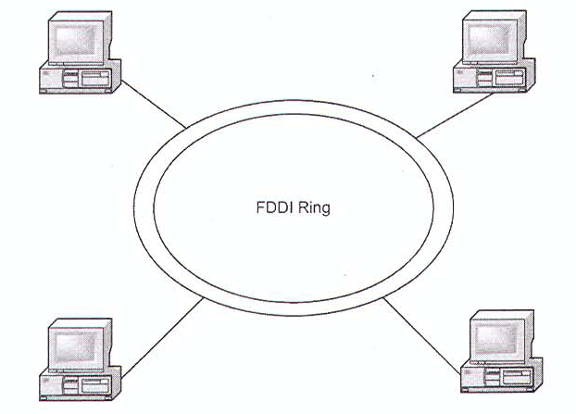
FDDI ( Fiber Distribution Data Interface )
FDDI จะ ใช้สายสัญญาณเชื่อมต่อสถานีเป็นวงแหวนสองวง โดยทิศทางการไหลของข้อมูลในวงแหวนทั้งสองวงจะตรงกันข้ามกัน วงแหวนวงหนึ่งจะทำหน้าที่เป็นเส้นทางหลักในการรับส่งข้อมูล ส่วนวงที่สองจะเป็นเส้นทางสำรอง การที่ออกแบบ FDDI ให้มีแบบนี้ก็เพื่อเพิ่มความเชื่อถือได้และความแข็งแรงให้กับเครือข่าย

Slide 37
ลักษณะของเครือข่าย FDDI
FDDI พัฒนาโดย ANSI ( American National Standard Institute ) เมื่อตอนประมาณกลางทศวรรษ 1980 ใน ช่วงนั้นเวิร์คสเตชันแบบไคลเอนท์เชิร์ฟเวอร์เริ่มใช้แบนด์วิธเครือข่ายมาก ขึ้น ดังนั้นจึงมีความต้องการใช้สายสัญญาณประเภทใหม่เพื่อรองรับอัตราข้อมูลได้ มากกว่า ในขณะเดียวกันแอพพลิเคชั่นบางตัวต้องการความเชื่อถือได้ในเครือข่าย และยังมีความต้องการการให้ความสำคัญกับเชิร์ฟเวอร์ที่สำคัญ จุดประสงค์ของการพัฒนา FDDI เพื่อแก้ปัญหาเหล่านี้นั้นเอง เมื่อ ANSI พัฒนา FDDI เสร็จได้เสนอมาตรฐานนี้แก่ ISO เพื่อทำให้เป็นมาตรฐานนานาชาติต่อไป

Slide 38
สายสัญญาณของ FDDI
เครือข่าย FDDI จะใช้สายไฟเบอร์เป็นสายสัญญาณหลัก แต่ก็มีมาตรฐานที่ใช้สาย UTP แทนซึ่งจะเรียกเครือข่ายนี้ว่า “CDDI” สายไฟเบอร์จะมีข้อได้เปรียบสาย UTP อยู่ หลายประการ เช่น ความปลอดภัย ความเชื่อถือได้ และประสิทธิภาพที่เหนือกว่าในการรับส่งข้อมูล สายสัญญาณที่ส่งด้วยสายไฟฟ้า ( สายทองแดง ) สามารถดูข้อมูลในสายได้โดยการเชื่อมต่อกับสายนั้น แต่การเชื่อมต่อกับสายไฟเบอร์จะทำได้ยากมาก อีกอย่างสายข้อมูลที่ส่งในสายไฟเบอร์จะไม่ถูกรบกวนจากคลื่นแม่เหล็กได้ โดยทั่วไปแล้วสายไฟเบอร์แบบมัลติโหมดจะมีประสิทธิภาพในการส่งข้อมูลดีกว่า และได้ระยะทางที่ไกลกว่าสาย UTP มาก เช่น ถ้าใช้สายไฟเบอร์แบบมัลติโหมดจะส่งข้อมูลได้ไกลถึง 2 กิโลเมตร และจะเร็วกว่าถ้าใช้สายแบบซิงเกิลโหมด ส่วนสาย UTP จะส่งสัญญาณได้ไกลสุดแค่ 100 เมตรเท่านั้น

Slide 39
มาตรฐาน FDDI
โปรโตคอลส่วนที่เป็น FDDI จะอยู่ในชั้น Physical Layer และ Data Link Layer ของแบบอ้างอิง ISO เท่านั้น FDDI จะแบ่งโปรโตคอลออกเป็น 4 ส่วน ซึ่งเมื่อทำงานร่วมกันทำให้โปรโตคอลที่อยู่เหนือกว่า เช่น TCP/ IP สามารถส่งผ่านข้อมูลไปบนสายไฟเบอร์ได้ข้อกำหนด 4 อย่างของ FDDI คือ
MAC ( Media Access Control ) : ในส่วนของ MAC จะกำหนดเกี่ยวกับการเข้าถึงสื่อกลางรับส่งข้อมูล และรวมถึงรูปแบบของเฟรมข้อมูล , การจัดการเกี่ยวกับโทเคน, ที่อยู่, วิธีการคำนวณค่าตรวจสอบข้อผิดพลาดของข้อมูล ( Cyclic Redundancy Check หรือ CRC ) และกลไกเกี่ยวกับการกู้คืนข้อมูลที่เกิดข้อผิดพลาด

Slide 40
มาตรฐาน FDDI
PHY ( Physical Layer Protocol ) : ในส่วนของ PHY จะกำหนดเกี่ยวกับขั้นตอนการเข้ารหัสข้อมูล ( Data Encoding/Decoding ) , สัญญาณนาฬิกา และการจัดเฟรมข้อมูล
PMD ( Physical-Medium Dependent ) : ส่วน PMD จะกำหนดเกี่ยวกับคุณสมบัติของสายสัญญาณที่ใช้ ซึ่งจะร่วมถึงสายไฟเบอร์, ระดับกำลังของสายสัญญาณ , อัตราการเกิดข้อผิดเพลาด , ส่วนต่างๆ ของไฟเบอร์ และหัวเชื่อมต่อที่ใช้
SMT ( Station Management ) : ในส่วน STM จะกำหนดเกี่ยวกับลักษณะการเชื่อมต่อกันของแต่ละสถานี ข้อกำหนดเกี่ยวกับการควบคุมสถานีที่เชื่อมต่อเข้ากับวงแหวน เช่น การเพิ่มสถานี , การนำสถานีออกจากเครือข่าย , การแยกจุดเสียและการกู้คืน , การกำหนดค่าเกี่ยวกับเวลา และการเก็บค่าสถิติต่างๆ

Slide 41
มาตรฐาน FDDI
จุดประสงค์หลักของ FDDI ก็เหมือนกับอีเธอร์เน็ตและโทเคนริง คือ จะให้บริการกับโปรโตคอลที่อยู่เหนือกว่า เช่น TCP/IP ในการส่งข้อมูลผ่านอุปกรณ์เครือข่ายและสายสัญญาณ

Slide 42
ประเภทของสถานี
ลักษณะเฉพาะตัวอย่างหนึ่งของ FDDI คือ มีหลายวิธีที่สามารถเชื่อมต่อสถานีเข้ากับเครือข่าย FDDI ได้ โดยการแบ่งประเภทของสถานีที่เชื่อมต่อเข้ากับเครือข่ายออกเป็น 3 ประเภท ดังนี้
SAS ( Single-Attachment Station ) สถานีประเภท SAS เป็นสถานีที่เชื่อมต่อกับเครือข่ายวงแหวนเดียว โดยเชื่อมผ่านตัวเชื่อมต่อ หรือคอนเซ็นเตอร์ ( Concentrator) ข้อ ดีของการเชื่อมต่อแบบนี้ก็คือ สถานะของสถานีจะไม่มีผลต่อการทำงานของระบบเครือข่าย กล่าวคือ ไม่ว่าสถานประเภทนี้จะเสียหรือปิดเครื่องก็จะไม่มีผลอย่างไร หน้าที่ต่างๆ จะรับผิดชอบโดยคอนเน็กเตอร์นั่นเอง

Slide 43
ประเภทของสถานี
DAS ( Data-Attachment Station) สถานีประเภท DAS จะเชื่อมต่อเข้ากับเครือข่ายทั้งสองวงแหวน ซึ่งจุดเชื่อมต่อทั้งสองจะเรียกว่า พอร์ต A และ B สถานีประเภทนี้จะมีผลต่อการทำงานของเครือข่ายถ้ามีการเปลี่ยนแปลง เช่น การปิดเครื่อง หรือเครื่องหยุดทำงาน
DAC ( Dual-Attachment Station) DAC จะเป็นอุปกรณ์ที่เชื่อมต่อเข้ากับทั้งสองวงแหวนหลักและสำรอง ทำหน้าที่แทน SAS ในการรับส่งข้อมูลผ่านเครือข่าย ทำให้การทำงานของ SAS ไม่มีผลต่อระบบทั้งหมด DAC จะมีประโยชน์เมื่อใช้ในการเชื่อมต่อกับอุปกรณ์ เช่น PC ที่ต้องเปิดปิดบ่อยๆ

Slide 44
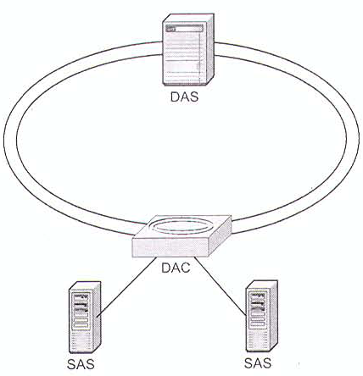
ประเภทของสถานี

Slide 45
กลไกการจัดการข้อผิดพลาด
FDDI มีการออกแบบเพื่อป้องกันความล้มเหลวของเครือข่าย ( Fault Tolerance) หลายอย่าง เช่น การออกแบบให้เส้นทางส่งข้อมูลสองวงแหวน ( Dual-Ring) , การใช้สวิตซ์ทางเบี่ยง ( Bypass Switch) และ การเชื่อมต่อเข้ากับ DAC ( Dual-Homing) ก็เป็น 3 ฟีเจอร์หลักที่ช่วยเพิ่มความเชื่อถือได้ให้กับ FDDI

Slide 46
เส้นทางข้อมูลแบบวงแหวนคู่ ( Dual-Ring )
คุณสมบัติที่สำคัญของ FDDI คือ การมีเส้นทางส่งข้อมูลสองเส้น หรือที่เรียกว่าวงแหวนสองวง หรือดูอัลริง ( Dual-Ring ) วง หนึ่งจะใช้เป็นเส้นทางหลักในการรับส่งข้อมูล ส่วนอีกวงจะเป็นเส้นทางสำรอง เส้นทางสำรองนี้จะใช้ในกรณีที่เส้นทางหลักใช้ไม่ได้หรือสถานีใดสถานีหนึ่ง เกิดล้มเหลว หรือสายสัญญาณหลักขาด FDDI ก็จะเชื่อมต่อวงแหวนสองวงให้เป็นวงเดียว ซึ่งจะทำให้ระบบยังคงทำงานได้เหมือนเดิม แต่วงแหวนจะมีขนาดใหญ่เป็นเท่าตัว

Slide 47
เส้นทางข้อมูลแบบวงแหวนคู่ ( Dual-Ring )
เมื่อ สายข้อมูลหลักเกิดชำรุดหรือสถานีใดสถานีหนึ่งหยุดทำงาน สถานีที่อยู่ข้างเคียงก็จะทำการเชื่อมสายสัญญาณหลักและสำรองเข้าด้วยกัน ทำให้เครือข่ายยังคงสามารถรับส่งข้อมูลได้เช่นเดิม การเกิดจุดเสียจะมีอยู่สองกรณีหลักคือ ไม่สถานีหยุดทำงานก็สายสัญญาณขาด ในกรณีสถานีหยุดทำงาน สองสถานีที่เชื่อมต่ออยู่ข้างๆ ก็จะทำการเชื่อมต่อระหว่างวงแหวนหลักและวงแหวนสำรอง ส่วนกรณีที่สายสัญญาณชำรุด สถานีที่ใช้สายสัญญาณนั้นก็จะทำการเชื่อมต่อเส้นทางข้อมูลหลักและสำรองให้ เป็นวงแหวนเดียวกัน

Slide 48
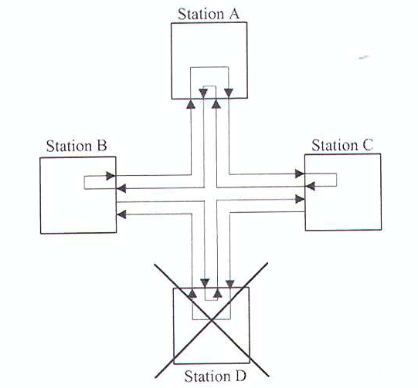
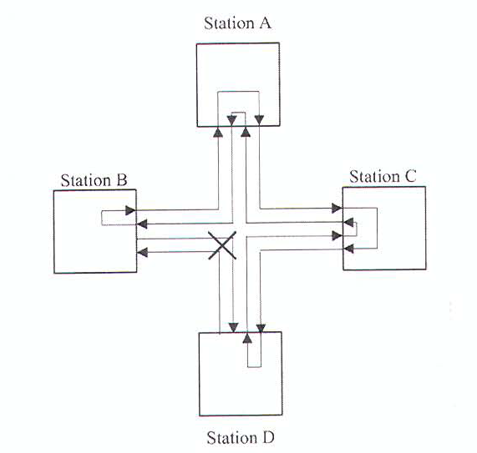
เส้นทางข้อมูลแบบวงแหวนคู่ ( Dual-Ring )
อย่างไรก็ตาม FDDI จะ แก้ปัญหาได้เฉพาะกรณีที่มีจุดชำรุดแค่จุดเดียวเท่านั้น ถ้ามีจุดชำรุดมากกว่าหนึ่งวงแหวนก็จะถูกแยกออกเป็นสองส่วน ซึ่งแต่ละส่วนจะติดต่อกันไม่ได้ แต่ปัญหาที่ว่านี้มีโอกาสเกิดขึ้นได้ยาก

Slide 49
Optical Bypass Switch
ใน กรณีสถานีใดสถานีหนึ่งหยุดทำงาน สถานีที่อยู่ติดกันก็จะทำการเชื่อมสายข้อมูลหลักและรองเข้าด้วยกัน ทำให้รับส่งข้อมูลได้เช่นเดิม แต่ระยะการเดินทางของข้อมูลก็จะเพิ่มเป็นสองเท่าเพราะต้องวนในวงแหวนถึงสอง วง เราสามารถแก้ปัญหานี้โดยการใช้บายพาสส์สวิตซ์ ( Bypass Switch ) ซึงสวิตซ์นี้จะทำงานเป็น DAC ตัวหนึ่งคือเชื่อมต่อ SAS กับ วงแหวนข้อมูล ถ้าสถานีที่เชื่อมต่อเกิดชำรุดหรือหยุดทำงาน สวิตซ์นี้ก็จะทำงานต่อตรงสายสัญญาณโดยไม่ผ่านสถานีนั้นๆ ทำให้ข้อมูลยังคงเดินทางผ่านได้ เสมือนไม่มีสถานีเชื่อมต่ออยู่

Slide 50
Dual Homing
บางสถานีที่เชื่อมต่อเข้ากับเครือข่ายอาจมีความสำคัญมาก เช่น เราท์เตอร์ หรือเซิร์ฟเวอร์ ถ้าสถานีนี้เชื่อมต่ออยู่กับ DAC และถ้า DAC เสียก็จะทำให้สถานีเหล่านี้ขาดการเชื่อมต่อกับเครือข่าย ซึ่งไม่เป็นสิ่งที่ต้องการ FDDI มีวิธีการแก้ปัญหานี้โดยเชื่อมต่อสถานีที่สำคัญเหล่านี้เข้ากับ DAC มากกว่าหนึ่งเครื่อง ถ้า DAC ตัวแรกเกิดเสีย สถานีเหล่านี้ก็สามารถติดต่อกับเครือข่ายโดยผ่าน DAC เครื่องที่สองได้
FDDI เคยเป็นเทคโนโลยี LAN ที่ มั่นคง ความเร็วสูง และมีความเชื่อถือของระบบสูง แต่ราคาค่อนข้างแพง ปัจจุบันการใช้เครือข่ายค่อนข้างน้อยมาก หรืออาจกล่าวได้ว่าเครือข่าย FDDI เป็นเครือข่ายที่ล้าสมัยไปแล้ว แต่แนวคิดในการออกแบบยังคงใช้เป็นฐานแนวความคิดในการออกแบบเครือข่ายสมัยใหม่หลายระบบ

Slide 51
Wireless LAN
ระบบเครือข่ายท้องถิ่นไร้สาย หรือ WLAN คือระบบสื่อสารข้อมูลที่มีความยืดหยุ่นสูง ส่วนใหญ่จะนิยมติดตั้งเพิ่มเติม หรือแทนที่ระบบเครือข่ายท้องถิ่นใช้สายสัญญาณ ระบบเครือข่ายท้องถิ่นไร้สายจะใช้คลื่นวิทยุ เป็นสัญญาณ และใช้อากาศเป็น ตัวนำสัญญาณ ทำให้ลดปริมาณสายสัญญาณที่ใช้ ปัจจุบันเครือข่ายท้องถ่นไร้สายสามารถรับส่งข้อมูลได้ถึง 54 Mbps ซึ่งมีความ เร็วมากกว่าอีเธอร์เน็ตแบบ 10Base-T ประโยชน์ที่สำคัญของการใช้ระบบนี้ คือ ความสะดวกในการเคลื่อนย้ายคอมพิวเตอร์ในเครือข่าย ปัจจุบันระบบเครือข่ายไร้สายกำลังได้รับความนิยมเพิ่มมากขึ้นเรื่อยๆ โดยเฉพาะองค์กรที่ใช้คอมพิวเตอร์โน้ตบุ๊ค ซึ่งโดยส่วนใหญ่จะมีการเคลื่อนย้ายบ่อย

Slide 52
ข้อดีของ Wireless LAN
ธรรมชาติของธุรกิจในปัจจุบันขึ้นอยู่กับระบบเครือข่ายคอมพิวเตอร์มาก ความเติบโตของอินเตอร์เน็ตและการให้ บริการผ่านเครือข่ายเป็นข้อพิสูจน์ที่สำคัญของการแชร์ข้อมูลและทรัพยากร ต่างๆ ถ้าใช้ระบบเครือข่ายไร้สายผู้ใช้ไม่จำเป็นต้อง ใช้สาย UTP เชื่อมต่อเน็ตเวิร์คการ์ดเข้ากับปลั๊ก LAN อีก ข้อดีของมีดังนี้
1. ความคล่องตัว ผู้ใช้สามารถเชื่อมต่อกับเครือข่ายไร้สายที่ไหนก็ได้ภายในองค์กร ซึ่งที่ดังกล่าวบางที่ไม่สามารถที่จะ ติดตั้งสายสัญญาณได้ 2. ความสะดวกในการติดตั้งและจัดการง่าย เนื่องจากระบบเครือข่ายไร้สายไม่ต้องติดตั้งสายสัญญาณ ทำให้เวลาในการ ติดตั้งเร็วขึ้นและไม่ต้องจัดการสายสัญญาณ 3. ความยืดหยุ่น เทคโนโลยีไร้สายทำให้ระบบเครือข่ายไปถึงยังที่ที่สายสัญญาณไม่ต้องติดตั้งได้

Slide 53
ข้อดีของ Wireless LAN
4. ประหยัดค่าใช้จ่าย ถึง แม้ว่าฮาร์ดแวร์ของเครือข่ายไร้สายจะค่อนข้างสูง แต่ในบางกรณีค่าติดตั้งสายสัญญาณอาจจะ สูงกว่าก็ได้ และในกรณีที่สายสัญญาณล้าสมัยหรือเก่าอาจต้องมีการติดตั้งใหม่ ซึ่งถ้าไข้ระบบไร้สายก็ไม่ต้องกังวงในเรื่องนี้
5. ความสามารถในการขยายเครือข่าย ระบบเครือข่ายไร้สายสามารถคอนฟิกได้หลากหลายโทโปโลยี และใช้ได้กับตั้ง แต่เครือข่ายขนาดเล็กไปจนถึงเครือข่ายขนาดใหญ่

Slide 54
ข้อเสียของ Wireless LAN
1. อัตราข้อผิดพลาดของข้อมูล สำหรับ ระบบเครือข่ายที่ใช้สายสัญญาณอัตราการเกิดข้อผิดพลาดระหว่างการรับส่งข้อ มูลแทบจะไม่มี แต่ในระบบไร้สายแล้วอัตราข้อผิดพลาดค่อนข้างจะสูง เนื่องจากการใช้คลื่นวิทยุ โดยสิ่งที่เป็นเหตุให้เกิดข้อผิด พลาด เช่น คลื่นรบกวนทั่วไป , เส้นทางข้อมูลหลายทาง, การลดทอนของสัญญาณค่อนข้างสูง, การรบกวนข้ามสเปกตรัมของ คลื่นแม่เหล็กไฟฟ้า เป็นต้น
2. ความปลอดภัยของข้อมูล เราไม่สามารถกำหนดทิศทางและขอบเขตของคลื่นวิทยุได้ ซึ่งข้อมูลที่ส่งด้วยคลื่นอาจถูก ตรวจจับดูได้ง่าย
3. การรบกวน ในเครือข่ายที่ ใช้สาย เ ฉพาะเครื่องที่เชื่อมต่อเข้ากับระบบเท่านี้นที่สามารถส่งสัญญาณข้อมูล แต่สำหรับ เครือข่ายไร้สายแล้ว เครื่องที่อยู่ต่างเครือข่ายกันก็สามารถส่งคลื่นสัญญาณได้ ซึ่งบางทีอาจทำให้รบกวนการส่งข้อมูลของอีก เครือข่ายหนึ่งก็เป็นได้ นอกจากนี้ยังมีแหล่งอื่นที่รบกวนการส่งข้อมูลได้ เช่นโทรศัพท์ไร้สาย เตาไมโครเวฟ เป็นต้น
4. กำลังไฟฟ้าสำรอง ส่วน ใหญ่คอมพิวเตอร์ที่เชื่อมต่อกับเครือข่ายไร้สายจะเป็นพวกโน้ตบุ๊คซึ่งการส่ง สัญญาณต้องใช้ กำลังไฟฟ้าค่อนข้างมาก ดังนั้นอาจทำให้เวลาในการใช้งานแบตเตอรี่สั้นลง

Slide 55
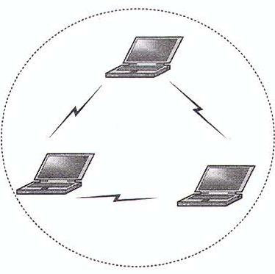
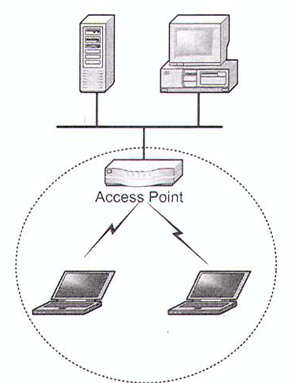
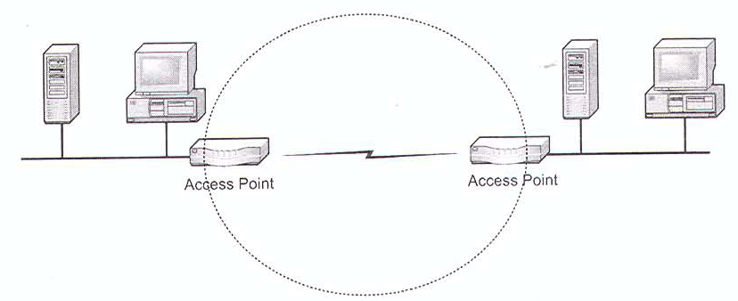
โทโปโลยีของ WLAN
โทโปโลยีของ WLAN อาจเป็นแบบธรรมดาหรืออาจเป็นแบบซับซ้อนก็ได้ โดยแบบที่ง่ายที่สุดก็โดยการเชื่อมต่อกันของคอมพิวเตอร์ 2 เครื่อง ที่ติดตั้งเน็ตเวิร์คการ์ดแบบไร้สาย ซึ่งเรียกว่า “เครือข่ายแบบเพียร์ทูเพียร์” ส่วนเครือข่ายผสมระหว่างเครือข่ายไร้สายกับใช้สาย จุดที่เชื่อมต่อระหว่างสองเครือข่ายนี้จะเรียก “แอ็กเซสส์พอยต์ หรือ AP (Access Point) ” หรืออาจเรียกว่าฮับ (Hub) ก็ได้

Slide 56
เทคโนโลยี WLAN
ผู้ผลิตสามารถเลือกใช้เทคโนโลยีได้หลายประเภทโดยมีข้อดีข้อเสียแตกต่างกัน
Narrowband
Spread Spectrum
Infrared
Laser

Slide 57
มาตรฐาน IEEE 802.11
ในปี ค. ศ. 1997 คณะกรรมการของ IEEE ได้ประกาศมาตรฐาน IEEE 802.11 WLAN ในตอนนั้นความเร็วสูงสุด ของมาตรบานอยู่ที่ 2 Mbps ซึ่งค่อนข้างช้าเมื่อเปรียบเทียบกับเครือข่ายแบบใช้สาย เนื่องจากเป็นมาตรฐานแรกเกี่ยวกับเครือข่าง WLAN ดังนั้นจึงมีปัญหาหลายอย่าง และอาจเป็นผลให้ไม่สามารถรองรับการทำงานร่วมกันได้ของอุปกรณ์ที่ผลิตโดยต่าง บริษัท กัน ดังนั้น สถาบัน IEEE จึงได้ตั้งทีมงานขึ้นมา 2 กลุ่ม เพื่อพัฒนามาตรฐาน WLAN โดยกลุ่มแรก คือ Tga (Tfsak Group a) พัฒนามาตรฐาน IEEE 802.11a โดยใช้ความถี่ 5 GHz และสามารถรองรับข้อมูลได้ 6, 9, 12, 18, 24, 36, 48 และ 54 Mbps ส่วนทีม TGb พัฒนามาตรฐาน IEEE 802.11b โดยใช้ความถี่ 2.4 GHz โดยสามารถรองรับอัตราข้อมูลอยู่ 4 อัตราคือ 1, 2, 5.5 และ 11 Mbps

Slide 58
มาตรฐาน IEEE 802.11
ข้อจำกัดของ IEEE 802.11b คือแบนด์วิธ เนื่องจากมาตรฐานนี้รองรับแบนด์วิธได้สูงสุด 11 Mbps ส่วน IEEE 802.11a นั้นสามารถรองรับแบนด์วิธที่สูงกว่า แต่ข้อจำกัดของมาตรฐานนี้คือ ความถี่ เนื่องจาก มาตรฐานนี้ใช้ความถี่ที่ 5 GHz ซึ่งบาง ประเทศนั้นต้องขออนุญาตก่อนถึงจะใช้งานได้ ดังนั้นจึงได้ตั้งทีมขึ้นอีกหนึ่งกลุ่มเพื่อพัฒนามาตรฐานอีกมาตรฐานหนึ่ง นั้นคือ IEEE 802.11g ซึ่งใช้ความถี่ 2.4 GHz และสามารถรองรับแบนด์วิธได้ถึง 54 Mbps

Slide 59
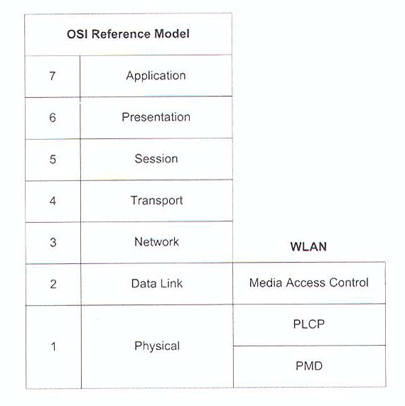
แบบอ้างอิง WLAN

Slide 60
สรุปท้ายบท
จากเนื้อหาทั้งหมดกล่าวถึงรูปแบบการเชื่อมต่อเครือข่ายหรือโทโปโลยี ซึ่งก็มีข้อดีข้อเสียแตกต่างกันไป โดยโทโปโลยีจะแตกต่างกันขึ้นอยู่กับเทคโนโลยีเครือข่าย ในส่วนของเทคโนโลยี LAN ก็ได้แก่ อีเธอร์เน็ต FDDI โทเคนริง ซึ่งต่างก็มีข้อดีข้อเสียต่างๆกัน โทเคนริงและ FDDI เป็นเทคโนโลยีที่ล้าสมัย ใช้ค่อนข้างน้อยในปัจจุบัน อีเธอร์เน็ตเป็นรูปแบบเครือข่ายหลักที่เราใช้ในปัจจุบัน แต่จากที่ศึกษาเป็นแนวทางเพื่อให้สามารถนำไปพัฒนาเทคโนโลยีเครือข่ายสมัยใหม่
WLAN หรือเครือข่ายไร้สาย ได้รับความนิยมมากขึ้นหลังจาก IEEE ประกาศมาตรฐาน IEEE 802.11 ทำให้อุปกรณ์เครือข่ายต่างบริษัทสามารถทำงานร่วมกันได้ ทำให้อุปกรณ์ถูกลงเนื่องจากกลไกทางการตลาด ข้อดีที่เห็นได้ชัดของ WLAN ไม่ต้องกังวลเกี่ยวกับสานแต่ ยังต้องพัฒนาในส่วนของแบนด์วิธ ความปลอดภัย และความเชื่อถือได้ของระบบ

